Slide 1
Освобождение Ростова-На-Дону
ПРОЕКТ ПО НРАВСТВЕННО-ПАТРИОТИЧЕСКОМУ ВОСПИТАНИЮ,
посвященный первому освобождению Ростова-на-Дону
ЦДТ Ворошиловского района города Ростова-на-Дону
Создатели проекта:
Педагог дополнительного Тимошенко Н.В.
Педагог дополнительного образования Филатова Н.М.
Педагог дополнительного Шумкова С.П.

Slide 2
Освобождение Ростова-На-Дону
21 ноября считается датой первого захвата Ростова-на-Дону войсками вермахта. Несмотря на многотысячные потери с обеих сторон, гитлеровцы восемь дней удерживали донскую столицу, и этот период вошел в историю как "кровавая неделя".
С самого начала войны десятки тысяч ростовчан строили оборонительные сооружения и укрепления вокруг города, вынув 10 млн кубометров грунта. Они сделали противотанковые рвы и эскарпы, окопы и укрытия для боевой техники, блиндажи и наблюдательные пункты. Эти укрепления протяженностью 115 км от реки Дон через Новочеркасск и по реке Тузлов до села Генеральское, по балке Донской Каменный Чулек доходили до станции Хапры.

Slide 3
Бои с отборной 1-й танковой армией генерала Эвальда фон Клейста длились около месяца, с 20 октября по 21 ноября 1941 года. Первое наступление на Ростов со стороны Таганрога продолжалось десять дней. В ходе отражения первого немецкого наступления на Ростов в последней декаде октября неодолимой стеной на пути танков и мотопехоты 3-й моторизованного корпуса генерала Эберхарда Августа фон Макензена встали воины 343-й Ставропольской, 353-й Новороссийской стрелковых и 68-й Кущевской кавалерийской дивизий. В результате отборный немецкий 3-й моторизованный корпус в составе двух танковых и двух моторизованных дивизий понес значительные потери, был вынужден отказаться от наступления на Ростов и перенес свои усилия на Новошахтинское направление, в обход с севера.
Освобождение Ростова-На-Дону

Slide 5
Освобождение Ростова-на-Дону
Нацисты начали новое наступление на город 17 ноября, нанося танковый удар с севера, через село Большие Салы, по еще не обстрелянной в боях 317-й Бакинской стрелковой дивизии полковника Ивана Середкина. 16 артиллеристов ценой жизни отразили атаку 50 танков, 12 из которых сожгли, а 18 подбили. Герои-артиллеристы посмертно были награждены орденами и медалями, а Сергей Оганов и Сергей Вавилов удостоены звания Героев Советского Союза. Их именами названы улицы Ростова, а на месте гибели установлен величественный мемориал.

Slide 7
Освобождение Ростова-на-Дону

Slide 8
Спеша на выручку героической батарее с ротой противотанковых ружей, погиб командир дивизии полковник Середкин. За три дня боя Бакинская дивизия потеряла 8971 бойца и командира и все пушки и пулеметы. Сильно поредели и полки 31-й, 353-й, 343-й дивизий, батальоны 6-й танковой бригады, курсантов военных училищ, ополченцев. К 16 часам 21 ноября 1941 года соединения и части 56-й Отдельной армии отошли на левый берег Дона.
Освобождение Ростова-на-Дону

Slide 9
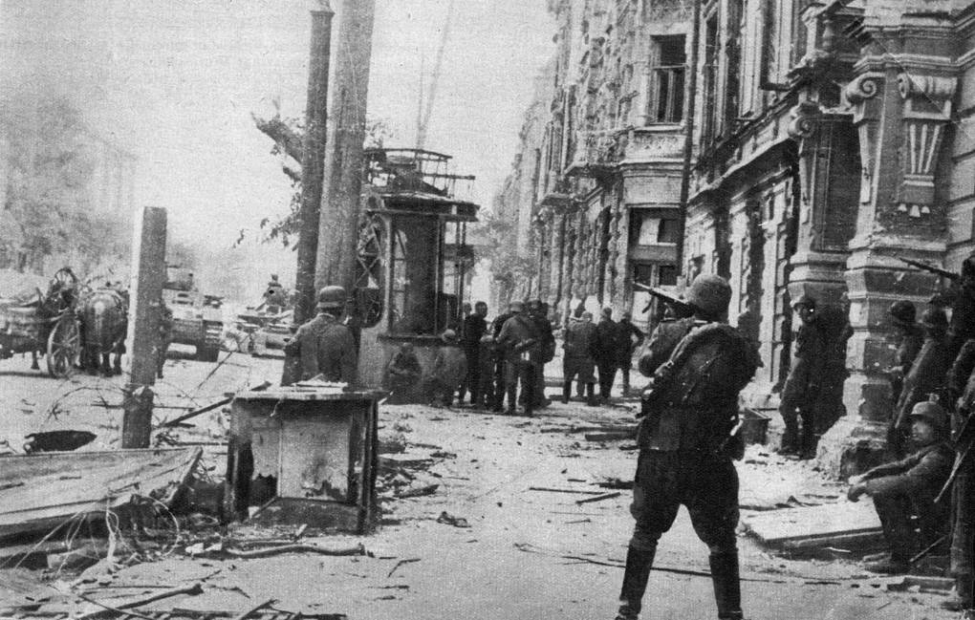

Slide 10
Немецким войскам временный захват Ростова также достался недешево: убитыми — до 3500 солдат и офицеров, более 5000 — ранеными и обмороженными, 154 подбитых и сожженных танка, сотни автомашин и мотоциклов, много другой боевой техники и вооружения. Наступательная мощь 13-й и 14-й танковых, 60-й и 1-й "Лейбштандарт СС Адольф Гитлер" моторизованных дивизий, штурмовавших донскую столицу, была настолько подорвана, что вести дальнейшее наступление на Кавказ они были не в состоянии.
Освобождение Ростова-на-Дону

Slide 11
В памяти остались пылающие здания в центре города, улицы, усыпанные щебнем и битым стеклом, трупы солдат. Запомнился мертвый казак возле нынешнего главного универмага, неподалеку от своей мертвой лошади; люди равнодушно шли мимо и почему-то старательно и далеко обходили лошадь. Там же грузовик с мертвым шофером в кабине. Врезалась в память немецкая полевая кухня, в которую был запряжен русский мужичок. И еще одна сценка на углу Большой Садовой и Газетного переулка: остановилась группа немецких офицеров, к ним подошел пожилой еврей. На немецком языке он спросил у одного из офицеров, видимо, старшего по званию: правда ли, что немцы истребляют евреев. Тот ответил отрицательно, и тогда еврей, подобострастно изогнувшись, протянул ему руку. В ответ офицер смерил еврея презрительным взглядом, заложил демонстративно руки за спину и удалился.
Освобождение Ростова-на-Дону

Slide 12
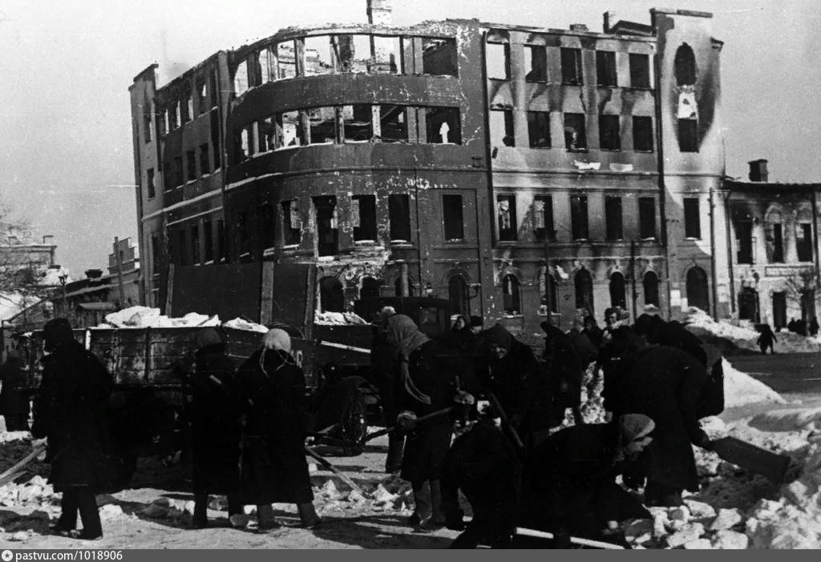

Slide 13
Под Ростовом вермахт потерпел первое крупное поражение, а его 1-я танковая армия была отброшена на 70–80 км на запад. Были разгромлены 14-я и 16-я танковые дивизии, 60-я и "Лейбштандарт Адольф Гитлер" моторизованные дивизии, 49-й горнострелковый корпус. Враг потерял свыше 5000 гренадеров убитыми, около 9000 ранеными и обмороженными, уничтожено и захвачено в качестве трофеев 275 танков, 359 орудий, 4400 автомашин различных марок и назначения, 80 боевых самолетов и много другого военного имущества и вооружения.
Освобождение Ростова-на-Дону

Slide 14
Освобождение Ростова-на-Дону
В результате успешного контрнаступления войск Южного фронта и 56-й армии Ростов-на-Дону был освобожден, а отборные танковые и моторизованные дивизии армии барона фон Клейста разбиты и отброшены на 80–100 км, на рубеж реки Миус. В боях за Ростов отличились бойцы и командиры Ростовского полка народного ополчения, воины-чекисты 230-го полка подполковника Павла Демина, дивизии и бригады 56-й армии. Победа под Ростовом останется в истории как первый стратегический успех советских войск в Великой Отечественной войне.
Никто не забыт. Ничто не забыто.

